Slide 1
Зад1
Натиснете върху синята фигура

Slide 3


Slide 4
хнфбкдсб

Slide 5
Коя е столицата на България???
√
Варна
Пловдив
Русе
София

Slide 7
Здрасти здрасти

Slide 8
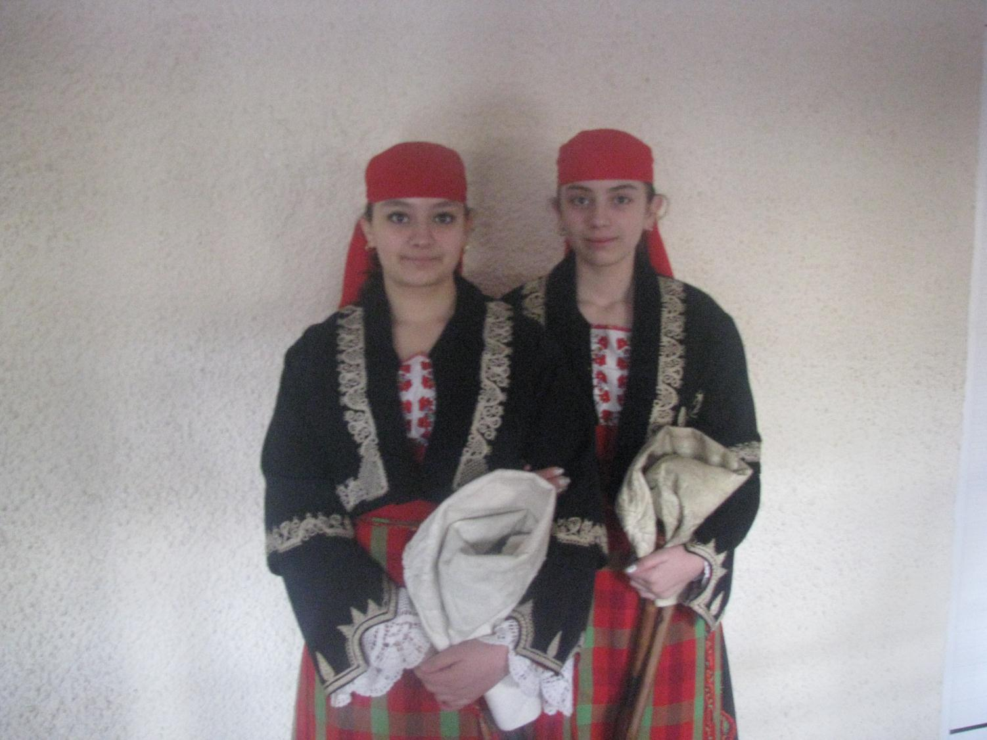

Slide 9


Slide 12
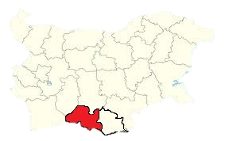
Родопи!

Slide 13
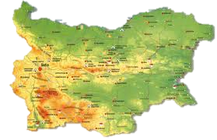
Къде са Родопи!

Slide 14

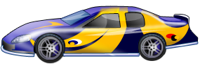
50 км
100 км

